Slide 1
29 апреля 2020 г
Диагностика и лечение COVID-19: новые вызовы
Авдеев С.Н.
Первый МГМУ им. И.М. Сеченова
(Сеченовский Университет)

Slide 2
Наиболее частые симптомы и осложнения при COVID-19
Cимптомы COVID-19
Основные симптомы
Возможные осложнения
20%
Головная боль
Лихорадка (>38.0)
90%
Насморк и заложенность
10%
Кашель
40%
Одышка
30%
Слабость и утомляемость
40%
Пневмония
80%
Кровохарканье
2%
Диарея
10%
Abd El-Aziz T.M. and Stockand J.D. Infection, Genetics and Evolution 83 (2020) 104327

Slide 3
Осложнения при COVID-19
Пневмония | 79.1%
Септический шок | 1%
ОРДС | 3.4%
Острое повреждение почек | 0.5%
ДВС-синдром | 0.1%
Рабдомиолиз | 0.1%
Guan WJ et al. "Clinical characteristics of 2019 novel coronavirus infection in China." MedRxiv (2020).

Slide 4
ОДН – причина смерти у 90% пациентов с COVID-19
Ruan et al. Intensive Care Med 2020; https://doi.org/10.1007/s00134-020-05991-x

Slide 5
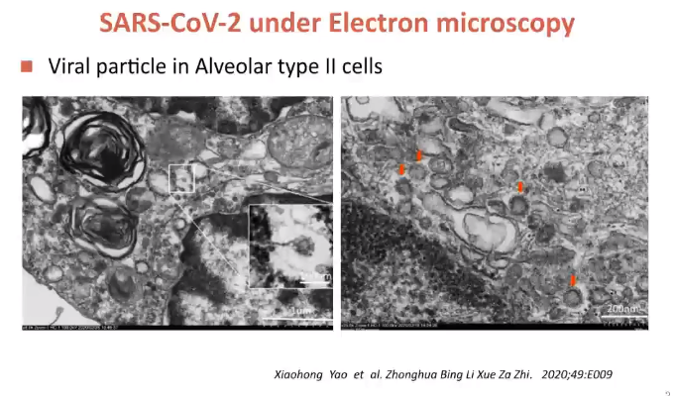

Slide 6
Xu et al. Lancet Respir Med 2020
Notes:
Figure 2: Pathological manifestations of right (A) and left (B) lung tissue, liver tissue (C), and heart tissue (D)
in a patient with severe pneumonia caused by SARS-CoV-2
SARS-CoV-2=severe acute respiratory syndrome coronavirus 2.

Slide 7
Бокаловидные клетки эпителия носовой полости
Альвеоциты 2-го типа
Hoffmann et al., Cell 2020: 181; 271–280

Slide 8
Высоко разрешающая компьютерная томография
● Чувствительность 97%, специфичность 25% ¹
● Позволяет заподозрить диагноз у 33% пациентов с отрицательным результатом RT-PCR ²
1 Ai et al. Correlation of Chest CT and RT-PCR Testing in Coronavirus Disease 2019 (COVID-19) in China: A Report of 1014 Radiology 2020
2 Patlas MN COVID-19: What Can We Learn From Stories From the Trenches? Can AssocRadiolJ. 2020
Notes:
Figure 2. Comparison of chest radiograph (image A) and CT thorax coronal image (image
B). The ground glass opacities in the right lower lobe periphery on the CT (red arrows) are
not visible on the chest radiograph, which was taken 1 hour apart from the first study

Slide 9
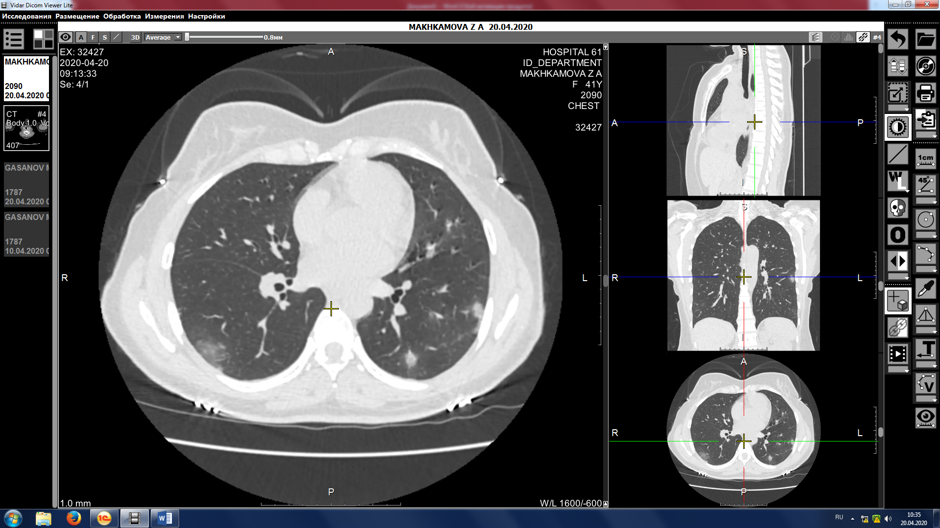
Пациентка М, 41 год
Нет симптомов
T 36.5
ЧСС 78
ЧДД 17
SpO2 98%

Slide 10
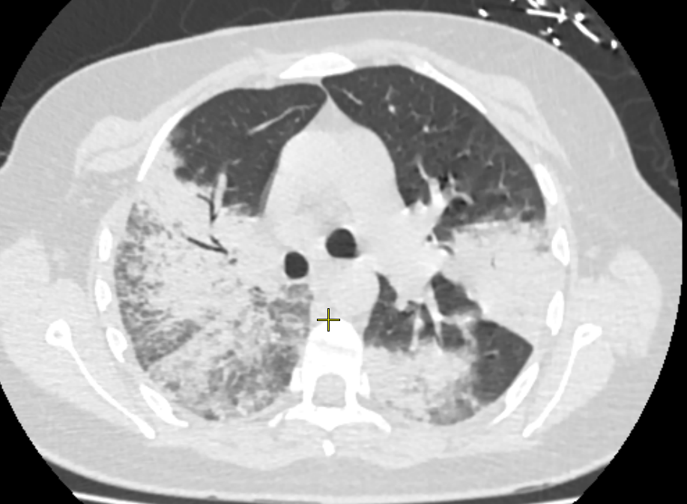
Пациент С, 61 год
Одышка
T 37.8
ЧСС 98
ЧДД 22
SpO2 85%

Slide 11
Противовирусная терапия:
потенциальные мишени
Li et al. Antimicrob Agents Chemother 2020: doi:10.1128/AAC.00483-20

Slide 12
Эффективность препаратов
гидроксихлорохина и азитромицина
N=36
Gautret et al. Int J Antimicrob Agents 2020 – DOI : 10.1016/j.ijantimicag.2020.105949

Slide 13
Клинические исследования при COVID-19
Thorlund et al. Lancet Digital Health 2020: https://doi.org/10.1016/S2589-7500(20)30086-8

Slide 14
Механизмы развития цитокинового шторма при COVID-19 и потенциальная терапия
Ye Q, Wang B, Mao J. Journal of Infection 2020; doi.org/10.1016/j.jinf.2020.03.037

Slide 15
Shen et al. JAMA 2020; doi:10.1001/jama.2020.4783

Slide 16
Zhang et al. Chest 2020: doi: https://doi.org/10.1016/j.chest.2020.03.039.

Slide 17
Мезенхимальные стволовые клетки при COVID-19: основные мишени
UlrichH & Pillat MM. Stem Cell Reviews and Reports 2020;
https://doi.org/10.1007/s12015-020-09976-7
Notes:
Fig. 2 Stem cells in COVID-19: from a target for viral infection to
therapy with mesenchymal stem cells (MSC). The continuous injury to
the alveolar zone caused by SARS-CoV-2 infections, possibly origins a
pro-inflammatory microenvironment, triggering an aberrant response
with partial replacement of normal tissue by fibrous tissue. Pulmonary
fibrosis is heavily populated by myofibroblasts. These cells seem to be
originated from several types of cells, mainly resident stem cells/MSClike
cells. Early-phase COVID-19 pneumonia can show type II
pneumocytes hyperplasia and fibroblast proliferation/fibroblast focias
initial step of pulmonary fibrosis, while later COVID-19 phases can present
fibrosis and fibrous stripes. Anti-CD147 antibodies inhibit TGF- β1-
induced proliferation and differentiation of normal human lung fibroblasts
in vitro. In addition to extensive differentiation, possible direct viral
invasion of progenitor/stem cells via CD147 or ACE2 could result in the
decline of these cellular stocks and failing lung repair. Benefits of cellular
therapy with allogeneic MSC transplantation from healthy donators
are being investigated. These cells can induce immunosuppression and
tissue regeneration

Slide 18
N=7
Leng et al. Aging and Disease 2020; 11(2): 216-228

Slide 19
Анализ реальной практики –
против терапии ГКС при COVID-19!
Li et al. Journal of Allergy and Clinical Immunology (2020), doi: https:// doi.org/10.1016/j.jaci.2020.04.006.

Slide 20
Стратегия ведения пациентов COVID-19 на дореанимационном этапе
SpO₂ ≤ 92%
O₂ / CPAP
Ограничение введения жидкости
Прональная позиция
Нет улучшения
Перевод в ОРИТ
ИВЛ
Улучшение

Slide 22
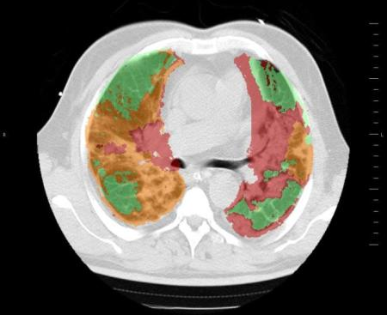
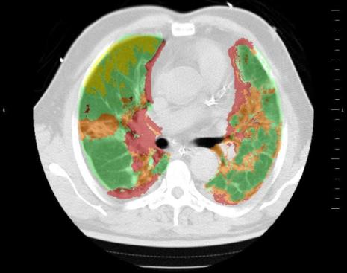
НВЛ при пневмонии и ОРДС
До НВЛ
После НВЛ
-1000 / -900 : Hyperinflated
-500 / -100 : Poorly aerated
-900 / -500 : Normally aerated
-100 / +100: Non aerated
Jaber S et al Anesthesiology 2010;113: 454-61

Slide 23
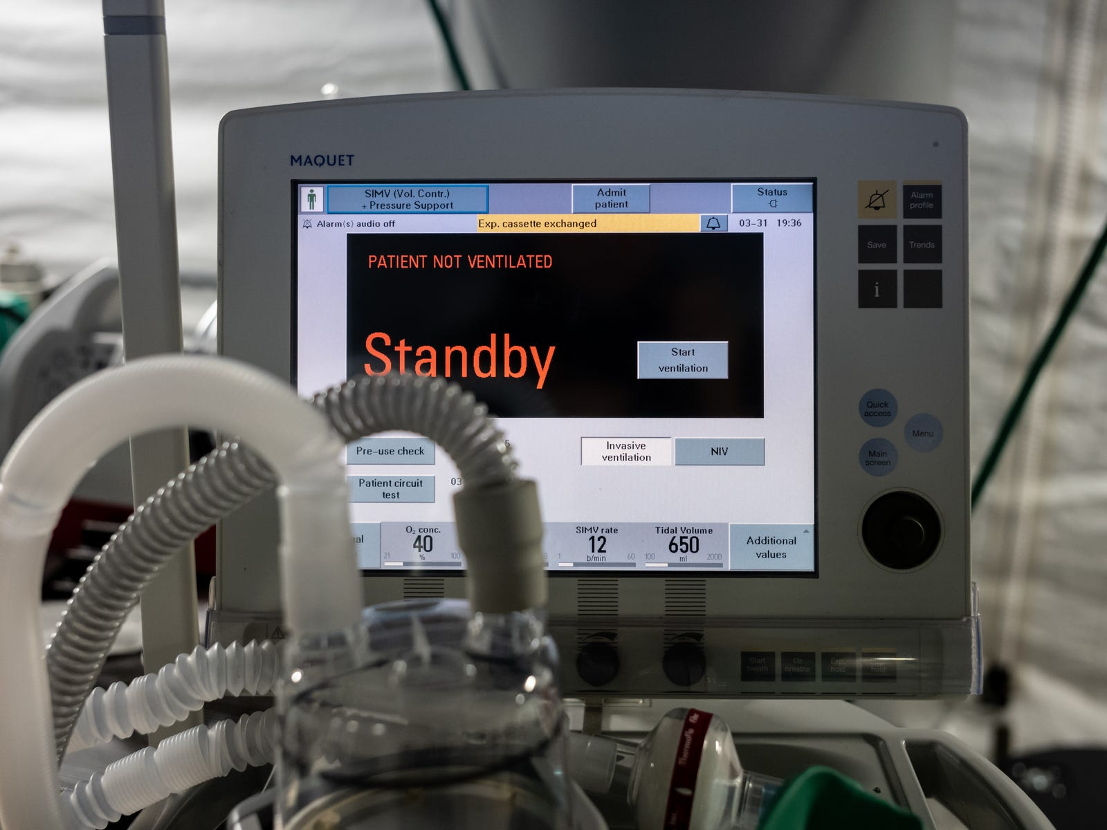

Slide 24
Спасибо за внимание

